Slide 1

抽奖系统 · 第4部分 应用场景
第01节：搭建微信公众号网关服务
创建 Lottery-API 网关工程，引入公众号开发的验签 SDK 服务。*因为这里涉及了一些公众号开发的处理，如果有些看不懂，可以参考公众号的开发文档*
使用 DDD 四层架构在网关工程中开发用户关注公众号、取消关注公众号以及抽奖触发流程。
在网关工程中通过RPC调用抽奖服务的抽奖接口，做简单的调用处理。

Slide 2
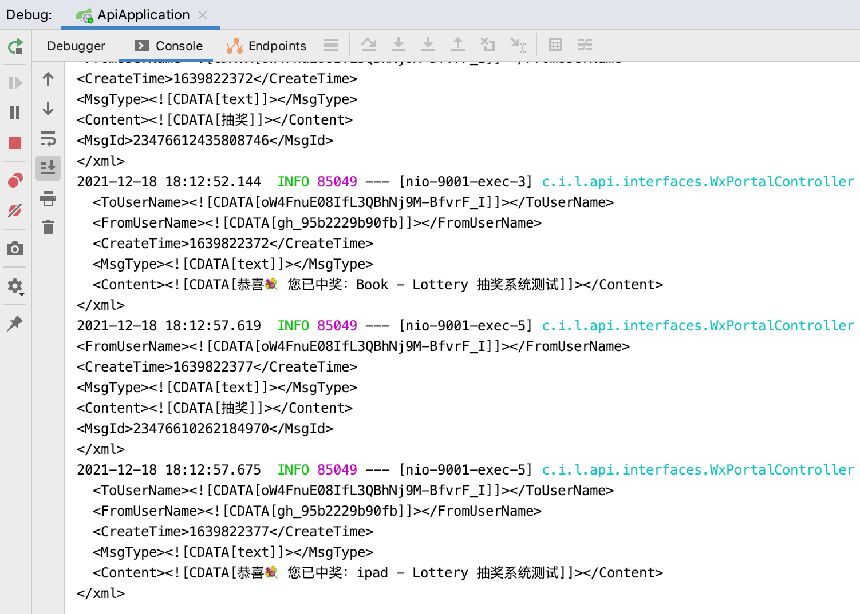
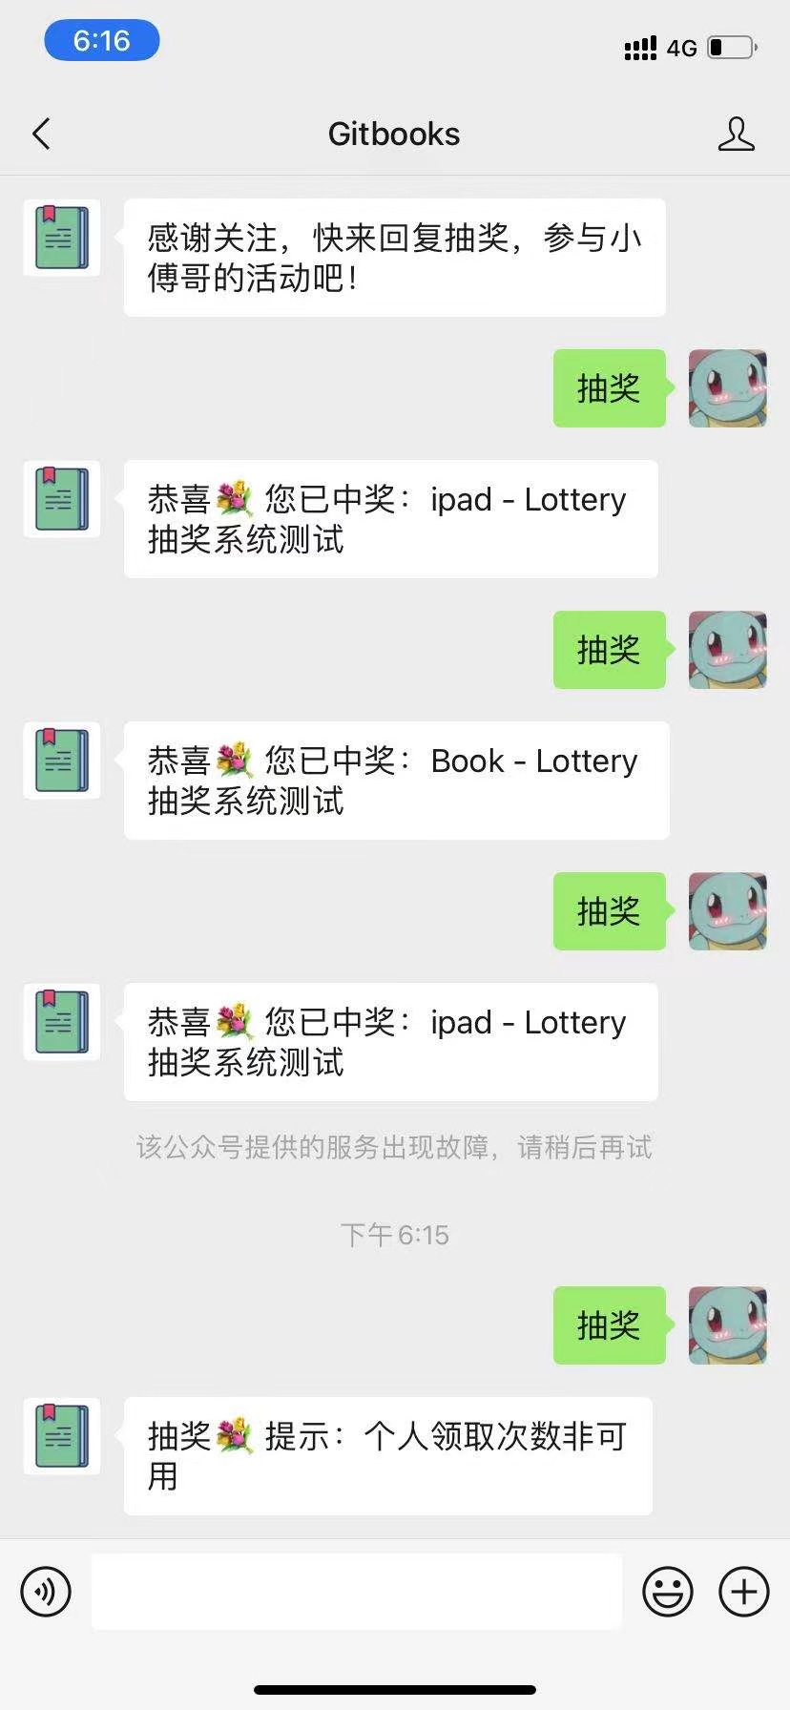

Slide 3

抽奖系统 · 第4部分 应用场景
第02节：【作业】vue H5 大转盘抽奖
本章节是一个作业章节，我会带着你基于vue搭建初始工程，加入抽奖模块以及一个案例接口。之后需要你在这个基础上完善整个抽奖流程的调用和展示，这样你就可以把整个抽奖过程串联起来了。

